Slide 1
Интеллектуальный аукцион естественных наук. Бояршинова Ольга Рудольфовна учитель биологии 1 категории МАОУ « Лицей №3» г. Пермь

Slide 2
Данная интеллектуальная игра включает в себя вопросы по естественным наукам и предназначена для учащихся 7-9 классов.

Slide 3
Правила игры
В игре принимает участие команда из 6 человек.
На каждый вопрос команда может ответить только 1 раз.
На каждый вопрос команда получает 4 подсказки , при этом цена вопроса снижается на 2 балла.

Slide 4
Вопрос № 1

Slide 5
10 баллов
Это один из великих ученых эпохи Возрождения.

Slide 6
8 баллов
Он сам вскрывал трупы людей и животных. Ему принадлежат более 800 анатомических рисунков и описаний органов.

Slide 7
6 баллов
В числе его изобретений – летательные аппараты, артиллерийские орудия, самодвижущиеся конструкции, костюм для подводного плавания.

Slide 8
4 балла
Многие больше знают его как художника. Его картины украшают лучшие музеи мира.

Slide 9
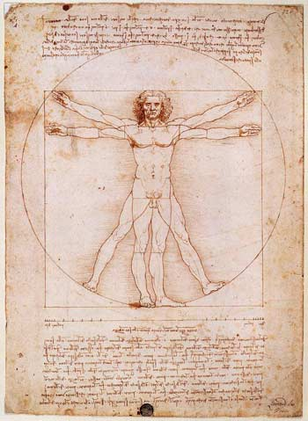
2 балла
«Витрувианский человек»

Slide 10
Леонардо да Винчи

Slide 11
Вопрос № 2

Slide 12
10 баллов
Эта «Железная дама» появилась в 1889 году на Всемирной выставке.

Slide 13
8 баллов
Через 20 лет её планировали снести. Но оказалось, что она может быть громоотводом, радио и телеантенной.

Slide 14
6 баллов
От коррозии её спасают, благодаря 57 тоннам краски, которую необходимо обновлять каждые 7 лет.

Slide 15
4 балла
Это самая узнаваемая архитектурная достопримечательность одной из европейских столиц.

Slide 16
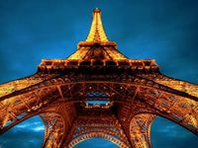
2 балла

Slide 17
Эйфелева башня в Париже

Slide 18
Вопрос № 3

Slide 19
10 баллов
Это аморфное высокомолекулярное соединение органических кислот

Slide 20
8 баллов
Древние греки называли его « электрон» и считали его камнем Солнца. Именно они обнаружили свойство камня притягивать пепел и пыль после натирания его шелковой тканью.

Slide 21
6 баллов
Самые большие месторождения расположены на побережье Балтийского моря, поэтому его называют «золотом Балтики»

Slide 22
4 балла
Это окаменевшая смола древних деревьев, которые росли на нашей планете 38-120 млн лет назад.

Slide 23
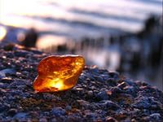
2 балла

Slide 24
Янтарь

Slide 25
Вопрос № 4

Slide 26
10 баллов
В 1989 году Эрик Лехнер , Ларс Норпченер и Мэтью Кауфман дали объявление в одной из австралийских газет. В нем говорилось об опасном химикате. Данный химикат называется дигидрогена монооксид (Dihydrogen monoxide).

Slide 27
8 баллов
Этот химикат используется для следующих целей:
В производстве как растворитель и охладитель
В ядерных реакторах
В производстве пестицидов и
искусственных пищевых добавок
В огнетушителях
В химических и биологических лабораториях

Slide 28
6 баллов
Опасность этого вещества заключается в следующем:
Химикат присутствует в составе кислотных дождей
Вызывает эрозию почвы
Ускоряет коррозию металлов и вредит большинству электроприборов при попадании внутрь

Slide 29
4 балла
Длительный контакт с химикатом в его твёрдой форме приводит к серьёзным повреждениям кожи человека
Контакт с газообразной формой химиката приводит к сильным ожогам
Химикат развивает стойкую зависимость; жертвам при воздержании от потребления этого вещества грозит смерть в течение 168 часов

Slide 30
2 балла
Несмотря на эти опасности, это вещество активно и безнаказанно используется в индустрии. Правительство не предприняло никаких попыток борьбы с этим химикатом при попадании его в большинство водопроводных систем.

Slide 31
Вода

Slide 32
Вопрос № 5

Slide 33
10 баллов
Если двигаться с максимально возможной скоростью, то добраться до него можно за 8 секунд.

Slide 34
8 баллов
Без него не могут жить автотрофы.

Slide 35
6 баллов
Ученые называют его «Желтый карлик».

Slide 36
4 балла
А в русских сказках и былинах уважительно величают Ярило.

Slide 37
2 балла
Это ближайшая к нам звезда

Slide 38
Солнце

Slide 39
Вопрос № 6

Slide 40
10 баллов
Это самая совершенная структура, способная изучать сама себя.

Slide 41
8 баллов
Это орган, который соответствует одной пятидесятой части от общего веса тела. При этом потребляет одну пятую часть поступающей в организм энергии.

Slide 42
6 баллов
В нем выделяют 5 отделов:
Передний
Задний
Продолговатый
Средний
Промежуточный

Slide 43
4 балла
Его работоспособность не связана с весом и размером. У мужчин он больше на 10 %, но у женщин работает более эффективно.

Slide 44
2 балла
Его правая часть контролирует левую половину тела и наоборот.

Slide 45
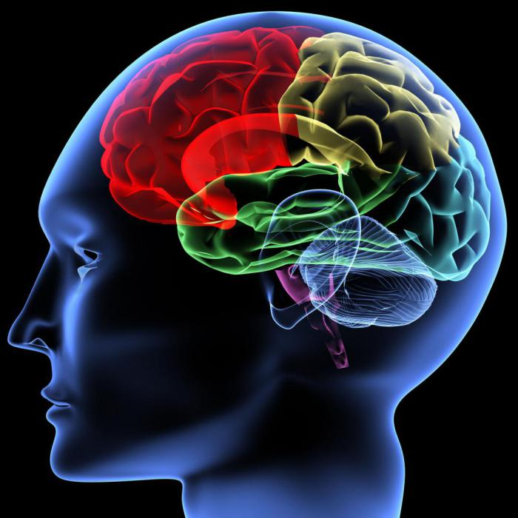
Головной мозг человека

Slide 46
Вопрос № 7

Slide 47
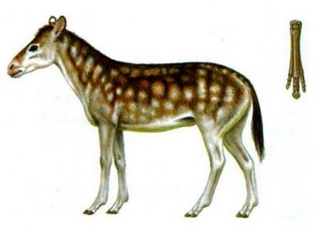
10 баллов
Это древнее вымершее животное называлось мезогиппус . Это предок современного животного, которое вы должны отгадать.

Slide 48
8 баллов
Одного из них звали Росинант, а другого Буцефал.

Slide 49
6 баллов
Три этих животных, бегущих вместе – один из символов России.

Slide 50
4 балла
Три этих животных, бегущих вместе – один из символов России.

Slide 51
2 балла
Это одно из тех домашних животных, без которых невозможно представить себе историю человечества.

Slide 52
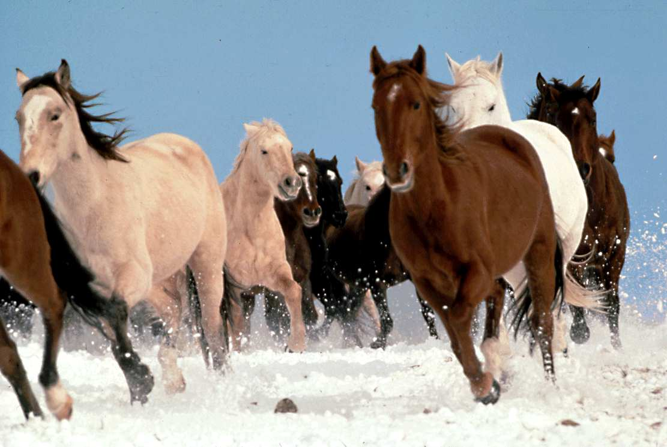

Slide 53
Вопрос № 8

Slide 54
10 баллов
Они относятся к царству животные
Типу хордовые
Семейству гоминиды

Slide 55
8 баллов
Их предки появились на земле около 14 миллионов лет назад. Вопросами их происхождения занимается специальная наука – антропология.

Slide 56
6 баллов
Их тела слабы и беззащитны , но они смогли расселиться по всем континентам и встречаются даже в Антарктиде

Slide 57
4 балла
Они очень разные, но все относятся к одному виду

Slide 58
2 балла
По латыни этот вид называется
Homo sapiens

Slide 59
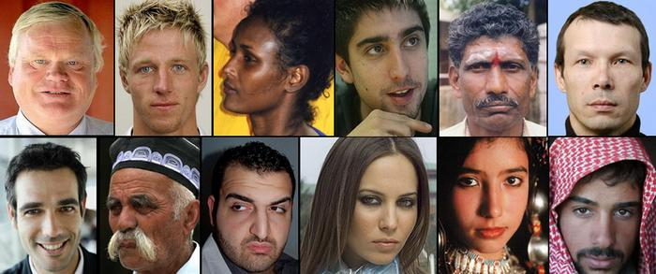

Slide 60
Спасибо за игру!

